Slide 1
Ugrađeni alati za rukovođenje troškovima
Pripremio: Szentirmai Róbert
(sva prava zadržana)

Slide 2
Korišćenje alata ugrađenih u softver MS Project
Procena troškova, planiranje troškova, formiranje budžeta
Praćenje napredovanja
Merenje vrednosti

Slide 3
Grupisanje troškova prema načinu njihovog nastanka
Srazmerni (proporcionalni) troškovi: Srazmerni su sa količinom obavljenog rada odnosno sa količinom korišćenog resursa.
Fiksni troškovi: Ne zavise od količine rada i prema tome ni od resursa.

Slide 4
Ugrađeni tipovi troškova
Srazmerni troškovi
  Osnovna cena (Standard Rate): satnica, kod materijalnih resursa jedinična cena.
  Prekovremena cena (Overime Rate).
  Troškovi koriđćenja (Per Use Cost): zastarela kategorija, radije se koristi resurs tipa trošak.
Fiksni troškovi
  Fiksni troškovi resursa: kod resurs dodeljenog ključnom događaju može se pripisati trošak.
  Fiksni troškovi aktivnosti: zastarela kategorija, radije se koristi resurs tipa trošak.

Slide 5
Uzimanje troškova u obzir
U zavisnosti od rada -> Osnovna cena (satnica, nadnica...) i prekovremena cena za radne resurse
U zavisnosti od potrošenog materijala -> Osnovna cena materijalnog resursa
Čisti troškovi -> Troškovi tipa trošak
Troškovi zadati u drugoj valuti-> Osnona cena materijalnog resursa u odgovarajućoj valuti i sa odgovarajućim koeficijentom za pretvaranje.

Slide 6
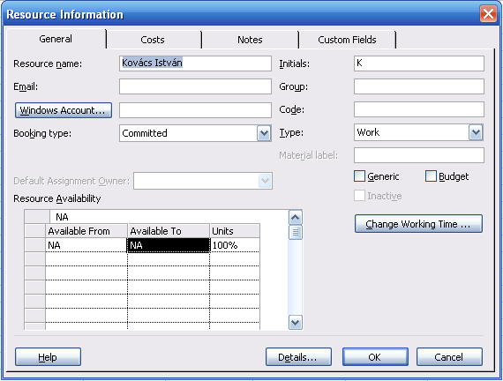
Zadavanje srazmernih troškova resursa
Srazmerne troškove zadajemo u prikazu Resource Sheet, odavde dvostruki klik na ime resursa.

Slide 7
Način nastanka troškova
Parametar Cost accrual (Nastanak troška) definiše kada softver treba da uzme u obzir troškove. Postoje tri mogućnosti. Prva je na početku (Start), druga na kraju (End), treća i ujedno i osnovno podešavanje je da se troškovi stvaraju srazmerno (Prorated), u toku cele aktivnosti.

Slide 8
Table troškova
Tabele troškova (Cost rate table) omogućavaju da troškovi budu zavisni od tipa rada i vremena.
Prema ovome, troškovi resursa angažovanog na jednoj aktivnosti zavise od tri činioca:
  Ko izvršava aktivnost?
  Kakav rad obavlja resurs?
  U kakvoj je to vezi sa vremenom?

Slide 9
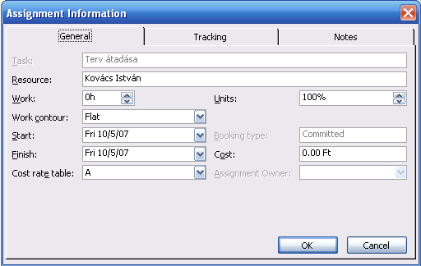
Uvažavanje tabele troškova
U prikazu Task Usage na resursima dodeljenim aktivnosti, a u prikazu Resource Usage na aktivnostima dodeljenim resursu treba pozvati
odgovarajuću
listu podataka.

Slide 10
Zadavanje materijalnih troškova

Slide 11
Zadavanje troškova po jedinici vremena
Treba fiksirati materijalni resurs koji po nazivu odgovara tipu troška.
U polju Material Label upisuje se vrsta valute (na pr.: Ft), a u Std. Rate kod podataka o resursu zadaje se koeficijent pretvaranja valute (na pr.: 1).
Pri dodeljivanju treba zadati željeni iznos u polju (Unit) upisivanjem iznosa i jedinice u obliku valuta/vreme (na pr.: 1500 Ft/day).

Slide 12
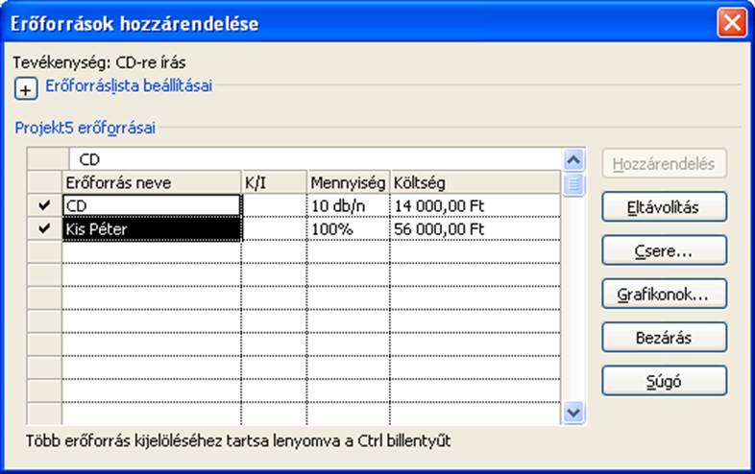
Razlika između dodeljivanja radnih i materijalnih resursa
(Project Server!)

Slide 13
Pažnja!
Ponekad je jako čudno što troškove materijala nalazimo u polju Work ali je to tako regularno.

Slide 14
Resursi tipa trošak
Definišemo resurs kod koga u polju Type odaberemo Cost i zadajemo naziv koji opisuje izvor troška (na pr.: satnica, ostali troškovi, potrošni materijal, itd.).
Ovi resursi nemaju listu podataka.
Pri dodeljivanju ovakvog resursa ne popunjava se količina već (ukupan) trošak.

Slide 15
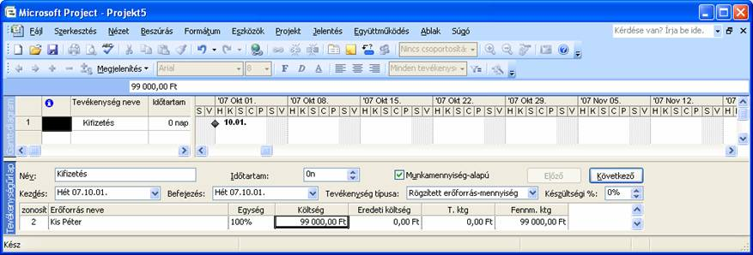
Fiksni troškovi ostalih resursa
Dodeljujemo ih ključnim događajima.
Upišemo novi podatak u polje Cost.

Slide 16
Fiksni troškovi aktivnosti
Upotreba ovoga se ne preporučuje, treba koristiti materijani trošak!
View -> Table -> Cost

Slide 17

Zadatak
Otvorimo fajl Koltsegek.mpp!

Slide 18
Zadatak
Pretpostavimo da naša firma hoće da zameni krov iznad autoparkinga na kvalitetniji. Radi toga treba skinuti stari krov i sagraditi novi.
Firma se ne bavi građevinom ali u firmi slučajno radi jedan građevinski inženjer. Pošto mu to nije redovan zadatak na poslu, planove krova će pripremiti kod kuće uz obračunavanje posebne zarade, a izvođenje će nadzirati u radnom vremenu.
Samo izvođenje radova se poverava podizvođaču.

Slide 19
Zadatak
Za aktivnost Megbeszélés angažujmo projektanta Kovács István-a, i direktora Szántó János-a!
Da se ne bi automatski promenilo trajanje zadatka, prvo treba upisati navedena dva resursa, zatim ih treba zajedno (istovremeno) dodeliti (Assign) aktivnosti.

Slide 20
Zadatak
Predaja plana je samo jedan ključni događaj, ipak je u neku ruku spojen sa radom, pošto se kroz ovaj događaj dobijaju planovi i tu nastaje trošak.
Dodelimo projektanta Kovács István-a ključnom događaju.

Slide 21
Zadatak
Na skidanju starog krova i gradnji novog krova, pored Kovács István-a (projektat) radiće i Bajkay Kft (izvođač).
Dodelimo ove resurse istovremeno aktivnostima kako smo to radili kod zadatka Megbeszélés! Za istovremeni izbor više zadataka koristiti taster Ctrl!

Slide 22
Zadatak
Sada treba zadati troškove (satnicu) za sedeća tri resursa:
Szántó János: 5 000 Ft.
Kovács István: 4 000 Ft.
Bajkay Kft:
  za skidanje krova 3 000 Ft,
  za gradnju krova 5 000 Ft.
Unesimo te troškove!

Slide 23
Zadatak
Kovács István se dogovorio sa svojom firmom da dobije nadoknadu od 50 000 Ft za pripremanje planova.
Unesimo tu informaciju!

Slide 24
Zadatak
U stvarnosti pored rada treba platiti i materijal i ima i drugih, teško odredivih troškova.
Prvo unesimo ove poslednje!
Ostali troškovi:
  Predaja terena: 15 000 Ft,
  Skidanje krova: 5 000 Ft,
  Gradnja krova: 2 000

Slide 25
Zadatak
Materijalni trošak:
  Skidanje krova: 3 000 Ft
  Gradnja krova: 400 000 Ft

Slide 26
Zadatak
Pogledajmo troškove po aktivnostima i resursima na nedeljnom nivou!

Slide 27
Smanjenje troškova
Skupe resurse zamenimo sa jeftinijim
Drugačije se tempiraju aktivnosti
Smanjuje se vreme izvršavanja pojedinih aktivnosti

